Slide 1

Thomas Nickl
BY-PI 05/25
Kompetenzorientiertes Arbeiten in der 13. Jgst. Teil I:
Neurobiologie
21. Februar 2025 - online

Slide 2
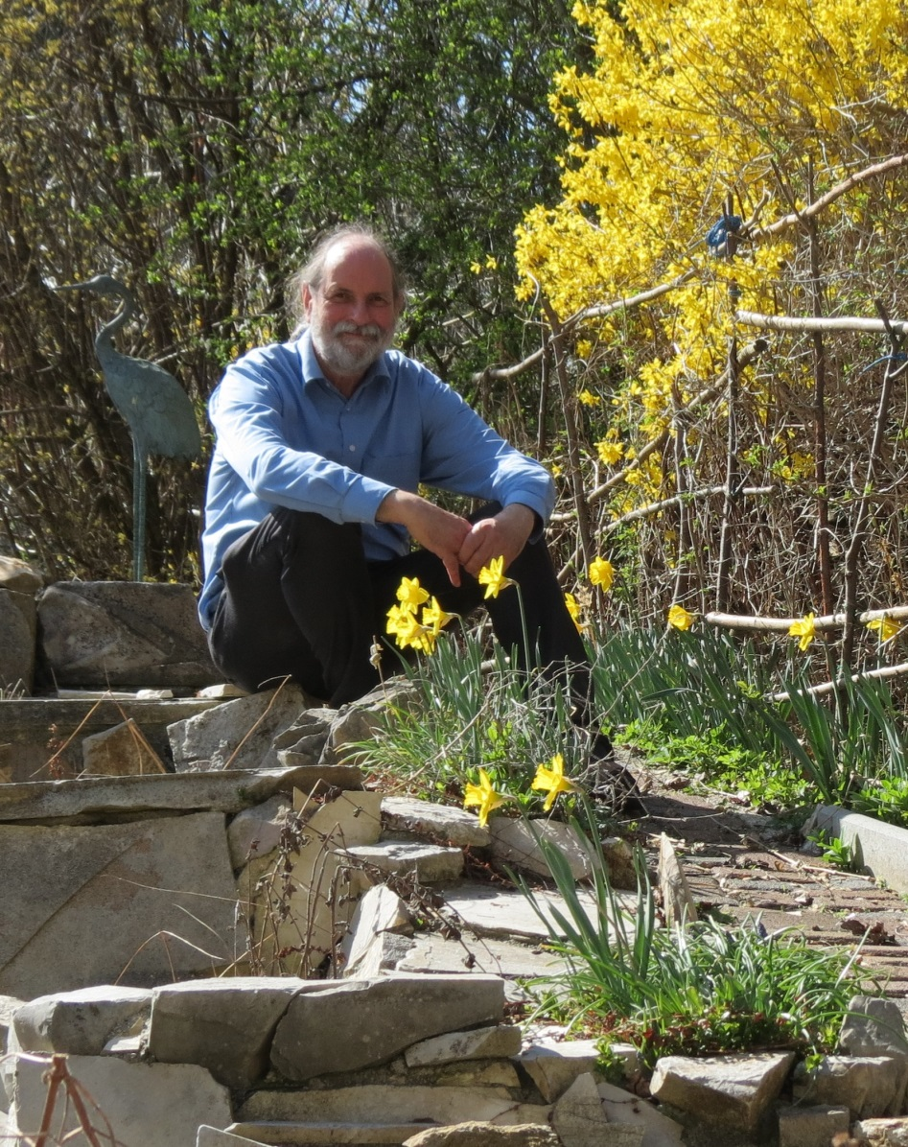
Zur Person
Baujahr 1953
Diplombiologe
Lehramt Biologie, Chemie, Geographie
Auslandsdienst (Bilbao) 1993-1999
Seminarlehrer für Biologie 2007-2019
Buchner-Verlag seit 2020

Slide 3

LehrplanPLUS, Jahrgangsstufe 13
gA-Kurs: 3 Wochenstunden
eA-Kurs: 5 Wochenstunden
= gA-Kurs plus Additum
bio-nickl: 1 Didaktik-Skript für beide Kurse
„nur eA-Kurs“: in Blau
Buchner-Buch: 1 Buch für beide Kurse
Symbol für eA-Kurs:

Slide 4
LehrplanPLUS, Jahrgangsstufe 13
Herausforderungen und Chancen:
Einarbeitung in neue Themen
z. T. neue Herangehensweisen bei altherge-brachten Themen
Behandlungstiefe
dringend notwendig: klare Trennung von Lerninhalten und bloßem Material
ethische Bewertungen

Slide 5
Gliederung der Veranstaltung
Block 1: Allgemeine Aspekte in Q13
Neurobiologie: gemeinsame Themen von
gA- und eA-Kurs: Kapitel 1-8
Pause
ggf. kurze Diskussion
Block 2: Neuro-Themen nur eA-Kurs: Kapitel 9-12
Pause
ggf. kurze Diskussion
Block 3: Neuro-Themen nur eA-Kurs: Kapitel 13-16
ggf. kurze Diskussion

Slide 6
Meine Intentionen:
Lehrkräfte nicht überlasten
Freude am neuen Kurs
ausführliche konkrete Hilfestellung durch Bereitstellung didaktisch-methodischer Skripten und Arbeitsmaterialien
  inhaltlich (viele neue Aspekte!)
  didaktisch-methodisch

Slide 7
Meine Intentionen:
Kursteilnehmer nicht überlasten, v. a. vor zu vielen Lerninhalten schützen
Nicht zu viel voraussetzen! Nicht-NTGler haben geringere Vorkenntnisse in Chemie!
Kompetenzen der Kursteilnehmer stärken
Freude am Kurs, Motivation für die Studienwahl
ggf. Begabtenförderung

Slide 8
Block 1:
Allgem. Aspekte (13.)
Gemeinsame Themen im gA- und eA-Kurs:
    Bau und Funktion der Nervenzelle
    Depression

Slide 9
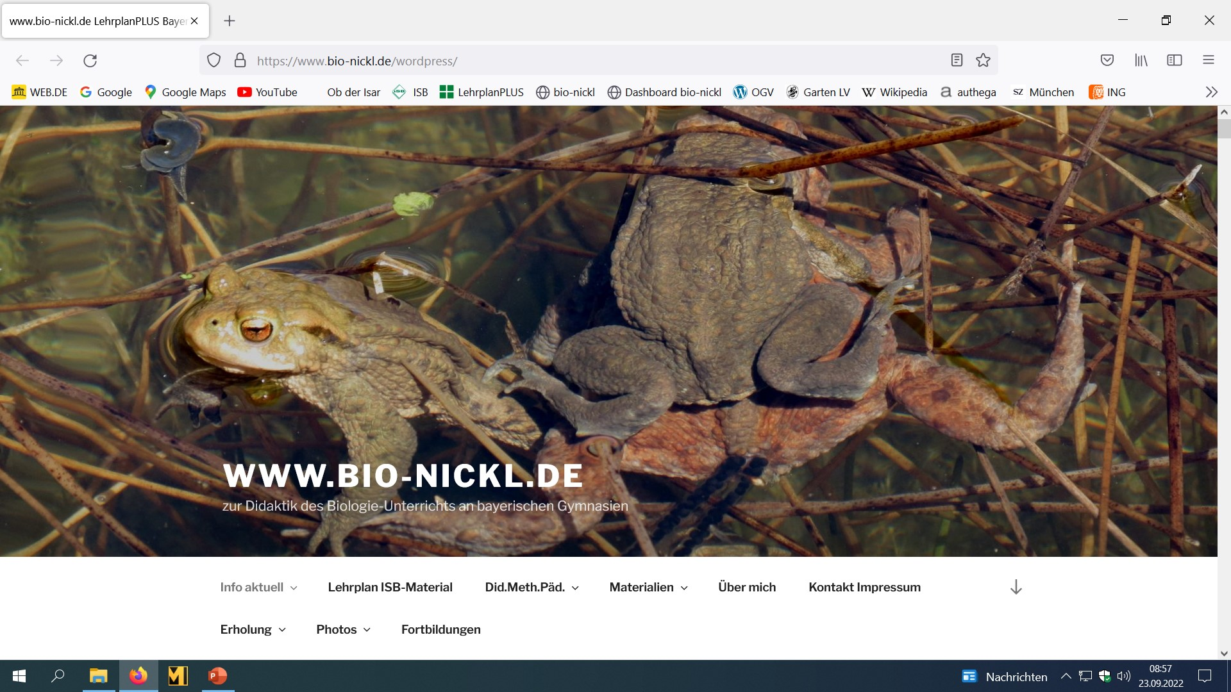

Slide 10
Hier wird diese Multimedia-Präsentation eingestellt.

Slide 12
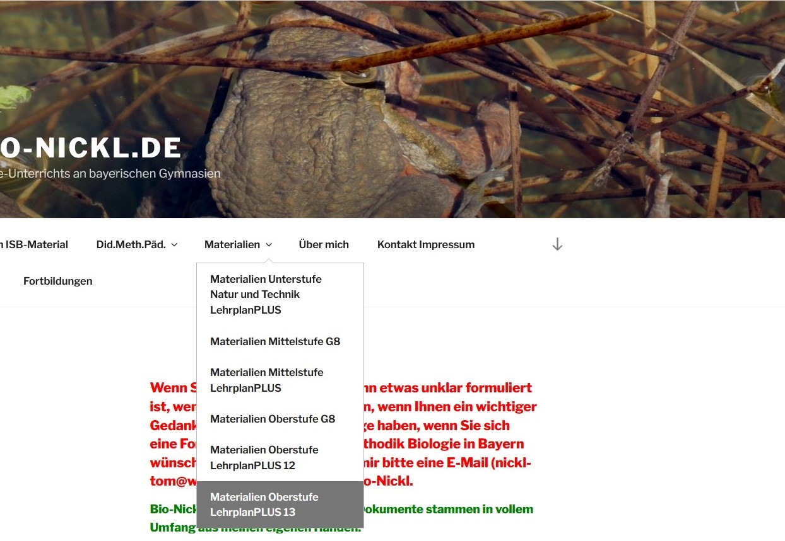

Slide 13
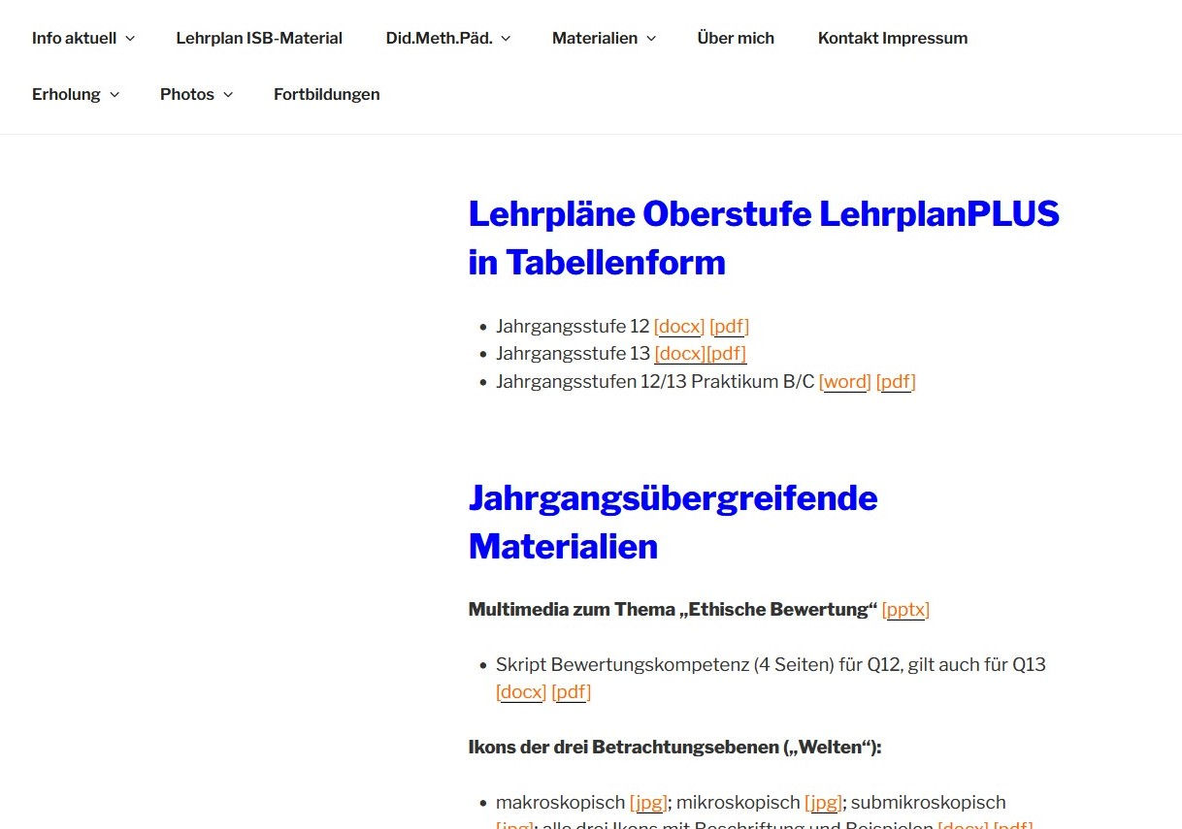

Slide 15
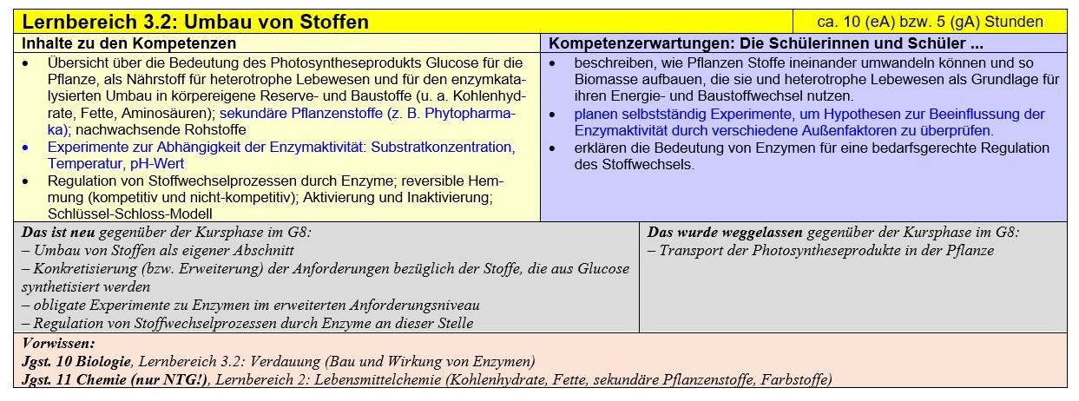

Slide 16
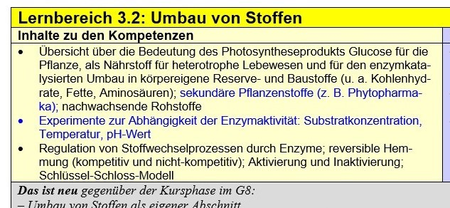

Slide 17
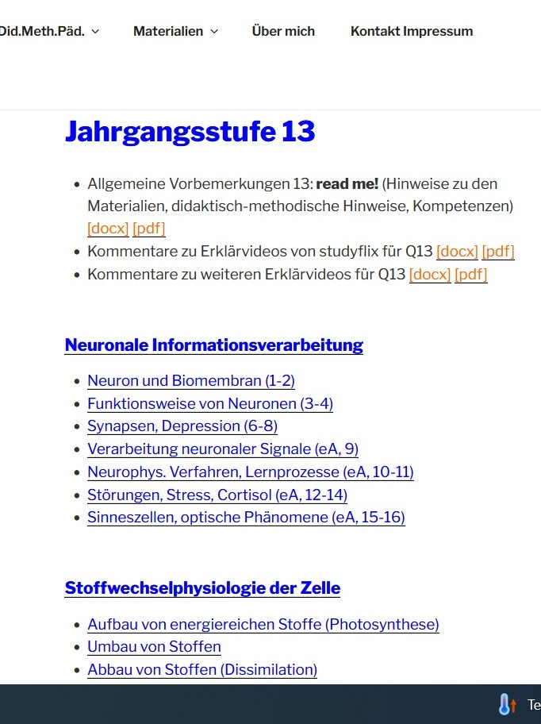

Slide 20
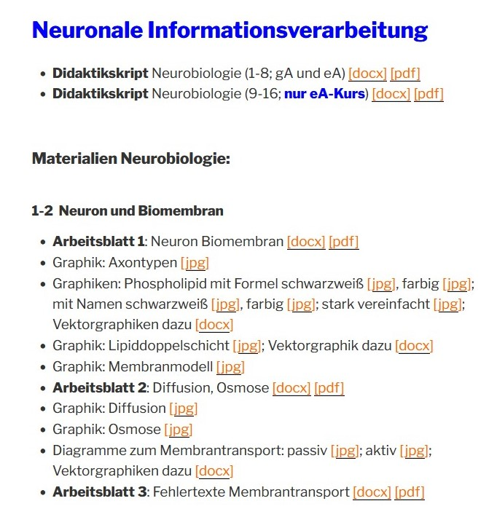

Slide 22
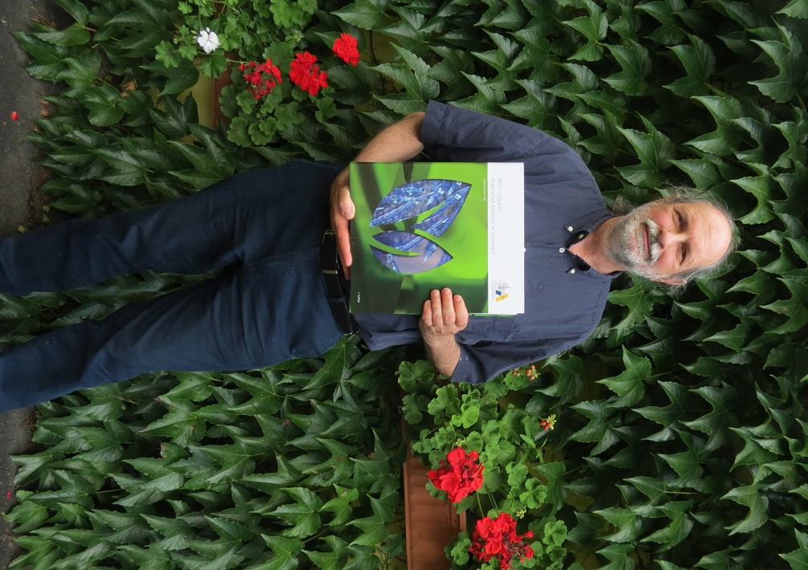

Medien
ALP: Versuchsblätter aus „Bio? – Logisch!“
2. verbesserte und ergänzte Auflage!

Slide 23

Medien
Weise Beschränkung auf die Aspekte im LehrplanPLUS.
Lassen Sie sich nicht von den Büchern verführen!

Slide 24
Medien
Weise Beschränkung auf die Aspekte im LehrplanPLUS.
Lassen Sie sich nicht von den Büchern verführen!
(Auch nicht von bio-nickl!)

Slide 25
Medien
Weise Beschränkung auf die Aspekte im LehrplanPLUS.
Lassen Sie sich nicht von den Büchern verführen!
Zusätzliches eignet sich zur Begabten-Förderung.

Slide 26

Medien
Erklärvideos:
Im Unterricht darauf eingehen, auch wenn Sie diese nicht als Unterrichts-Medien einsetzen, denn sie enthalten Unschärfen und Fehler.

Slide 27
Leitlinien
Mein Vortrag und meine Skripten zielen auf den Normalbetrieb ab (ohne Corona).
Vermutlich müssen Sie also Abstriche machen.
Deshalb ist Evaluation des Vorwissens bei den Schülern so wichtig.

Slide 28
Leitlinien
problemorientiertes Erarbeiten

Slide 29
Leitlinien
problemorientiertes Erarbeiten
Fragen stellen und beantworten, nicht so sehr Fakten lernen.

Slide 30
Leitlinien
problemorientiertes Erarbeiten
Fragen stellen und beantworten, nicht so sehr Fakten lernen.
Vorwissen anwenden im neuen Kontext (kumulatives Arbeiten).

Slide 31
Leitlinien
problemorientiertes Erarbeiten
Fragen stellen und beantworten, nicht so sehr Fakten lernen.
Vorwissen anwenden im neuen Kontext (kumulatives Arbeiten).
Nicht stoffhubern!

Slide 32
Leitlinien
problemorientiertes Erarbeiten
der Weg der Erkenntnisgewinnung

Slide 33
Leitlinien
problemorientiertes Erarbeiten
der Weg der Erkenntnisgewinnung
Modell-Diskussion

Slide 34
Leitlinien
problemorientiertes Erarbeiten
der Weg der Erkenntnisgewinnung
Modell-Diskussion
NTG / Nicht-NTG: Vorwissen beachten

Slide 35
Leitlinien
problemorientiertes Erarbeiten
der Weg der Erkenntnisgewinnung
Modell-Diskussion
NTG / Nicht-NTG: Vorwissen beachten
Vorwissen und Vorkonzepte evaluieren

Slide 36
Leitlinien
problemorientiertes Erarbeiten
der Weg der Erkenntnisgewinnung
Modell-Diskussion
NTG / Nicht-NTG: Vorwissen beachten
Vorwissen und Vorkonzepte evaluieren
sprachsensibler Unterricht

Slide 37
Leitlinien
problemorientiertes Erarbeiten
der Weg der Erkenntnisgewinnung
Modell-Diskussion
NTG / Nicht-NTG: Vorwissen beachten
Vorwissen und Vorkonzepte evaluieren
sprachsensibler Unterricht
Berufsbilder

Slide 38
Leitlinien
WENIGER
IST
MEHR!

Slide 39
Leitlinien
WENIGER
IST
MEHR!
Faktenwissen
Erkenntnis / Verständnis

Slide 40
Leitlinien
Stets klar machen:
Was ist Lerninhalt?
Was dient nur als Arbeitsmaterial?
Das war noch nie so wichtig wie in der Kursphase nach LehrplanPLUS!
(v. a. wegen der Lernaufgaben)

Slide 41

Leitlinien
Anagramm:

Slide 42
Abitur
Nach dem, was ich mitkriege:
schriftliches Abitur in Biologie als großes Risiko für Kursteilnehmer im zweistelligen Bereich
wenig Zeit für Auswahl der Aufgaben-Blöcke plus Sichtung des Materials plus Bearbeitung der Aufgaben
Nicht auf mögliche Inhalte von Transfer-Aufgaben vorbereiten wollen!

Slide 43
Situation in der 13. Jgst.
Kursteilnehmer:
Lücken im Vorwissen (lange her, Corona)
Vorkonzepte (ggf. beim Klimawandel)
kontinuierliche Übung mit Aufgaben

Slide 44
Neurobiologie allgemein
Einige Formulierungen im LehrplanPLUS sind deutlich konkreter als im G8-Lehrplan.

Slide 45
Neurobiologie allgemein
Einige Formulierungen im LehrplanPLUS sind deutlich konkreter als im G8-Lehrplan.
Neue Themenfelder wie Potentialmessungen, Depression …

Slide 46
Neurobiologie allgemein
Einige Formulierungen im LehrplanPLUS sind deutlich konkreter als im G8-Lehrplan.
Neue Themenfelder wie Potentialmessungen, Depression …
… und viele zusätzliche Aspekte im eA-Kurs.

Slide 47
Neurobiologie allgemein
Sehr viele Aspekte stehen bei der Neuro-biologie im LehrplanPLUS:
Zeitplan unbedingt einhalten!
Lerninhalte („Prüfungsstoff“) nicht ausufern lassen!
Möglichst keine Lerninhalte ausweisen, die nicht im LehrplanPLUS stehen!

Slide 48
Neurobiologie allgemein
Unsichere Vorkenntnisse aus Chemie und Elektrophysik:
ggf. Berührungsängste bei den Modellen für Ruhe- und Aktionspotential, Erregungsleitung, Synapsentätigkeit

Slide 49
Neurobiologie allgemein
Neurobiologie:
inhaltlich erheblich größere Herausforde-rungen an Lehrkräfte und Kursteilnehmer als Stoffwechsel-Biologie oder Ökologie!

Slide 50
Neurobiologie allgemein
Neurobiologie:
inhaltlich erheblich größere Herausforde-rungen an Lehrkräfte und Kursteilnehmer als Stoffwechsel-Biologie oder Ökologie!
fast alles auf Teilchen-Ebene (abstrakt)

Slide 51
Neurobiologie allgemein
Neurobiologie:
inhaltlich erheblich größere Herausforde-rungen an Lehrkräfte und Kursteilnehmer als Stoffwechsel-Biologie oder Ökologie!
fast alles auf Teilchen-Ebene (abstrakt)
Festlegung der echten Lerninhalte nicht immer einfach (zusammen mit dem Kurs festlegen)

Slide 52
Neurobiologie allgemein
Neurobiologie:
inhaltlich erheblich größere Herausforde-rungen an Lehrkräfte und Kursteilnehmer als Stoffwechsel-Biologie oder Ökologie!
Fitmachen für das Abitur: „Könnte das dran kommen?“ Gefragt ist Basiswissen und vor allem Umgang mit unbekanntem Material.

Slide 53
Neurobiologie allgemein
Vorwissen:
8. Klasse: Bau Nervenzelle, Funktion Synapse

Slide 54
Neurobiologie allgemein
Vorwissen:
8. Klasse: Bau Nervenzelle, Funktion Synapse
Chemie (8./9.): Kation, Anion; K⁺ / Na⁺ / Cl⁻

Slide 55
Neurobiologie allgemein
Vorwissen:
8. Klasse: Bau Nervenzelle, Funktion Synapse
Chemie (8./9.): Kation, Anion; K⁺ / Na⁺ / Cl⁻
Chemie (9./10.): Polarität von kovalenten Bindungen; hydrophil, hydrophob, lipophil, amphiphil

Slide 56
Neurobiologie allgemein
Vorwissen:
8. Klasse: Bau Nervenzelle, Funktion Synapse
Chemie (8./9.): Kation, Anion; K⁺ / Na⁺ / Cl⁻
Chemie (9./10.): Polarität von kovalenten Bindungen; hydrophil, hydrophob, lipophil, amphiphil
Biologie: einzelne Aspekte zur Biomembran

Slide 57
1 Bau einer Nervenzelle

Slide 58
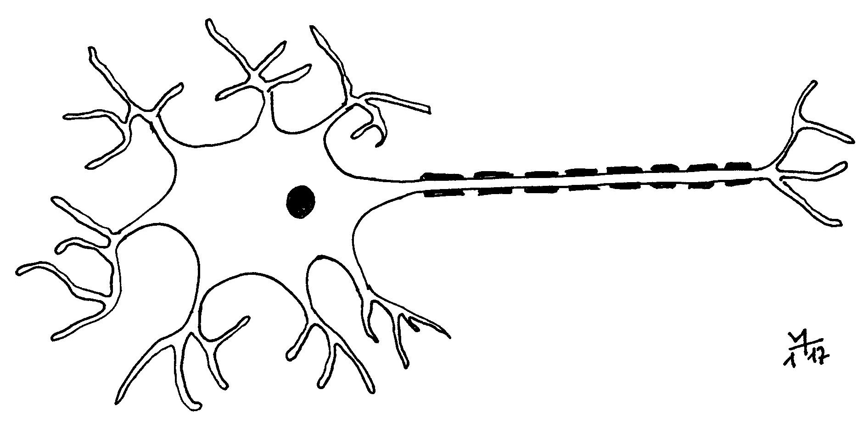
1 Bau einer Nervenzelle
das Soma der/das Axon die Axon-
verzweigung
die Hüllzelle
der (die Myelinscheide)
Dendrit der Schnürring

Slide 59
1 Bau einer Nervenzelle
das Soma der/das Axon die Axon-
verzweigung
die Hüllzelle
der (die Myelinscheide)
Dendrit der Schnürring
Nicht: Schwannsche Zelle, Ranvierscher Schnürring, Nissl-Schollen

Slide 60
1 Bau einer Nervenzelle
das Soma der/das Axon die Axon-
verzweigung
die Hüllzelle
der (die Myelinscheide)
Dendrit der Schnürring
Das Axon funktioniert nicht wie ein Kabel!

Slide 61
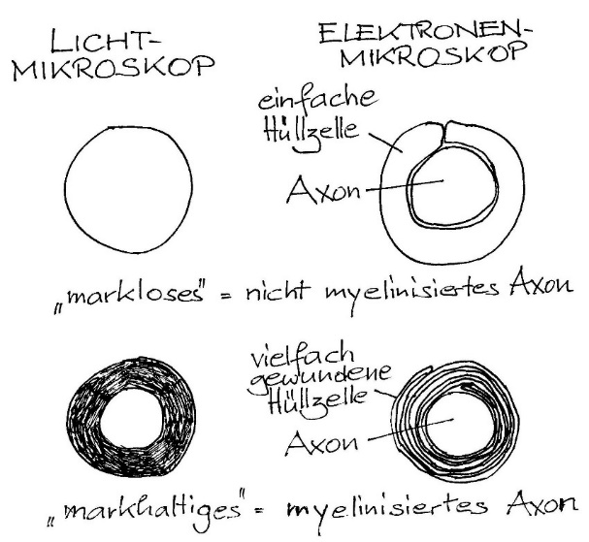
1 Bau einer Nervenzelle
Myelinscheide

Slide 62
2 Biomembran, Stofftransport

Slide 63
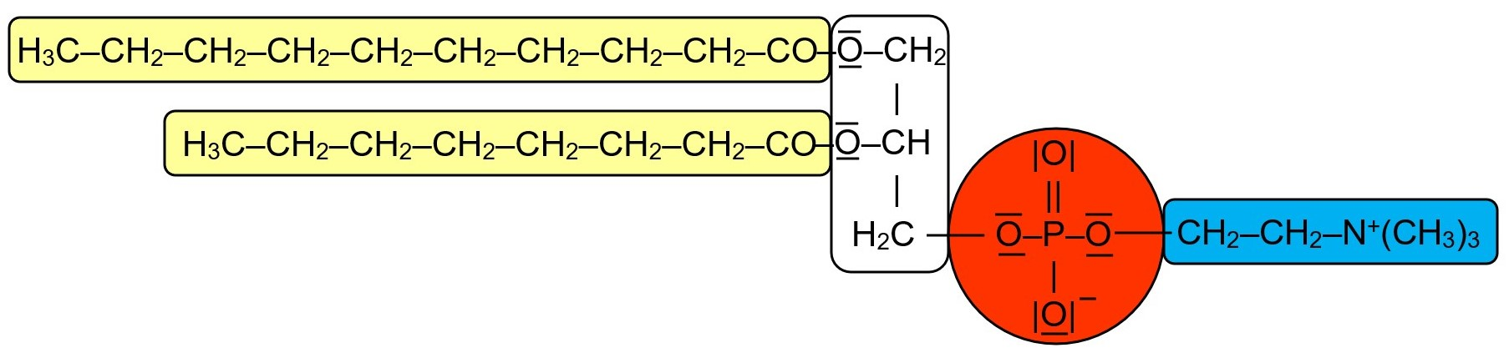
2 Biomembran, Stofftransport
Phospholipide: Didaktische Reduktion zusammen mit dem Kurs

Slide 64
2 Biomembran, Stofftransport
Phospholipide: Didaktische Reduktion zusammen mit dem Kurs
Nur NTG-Schüler kennen aus der Chemie die Fette!

Slide 65
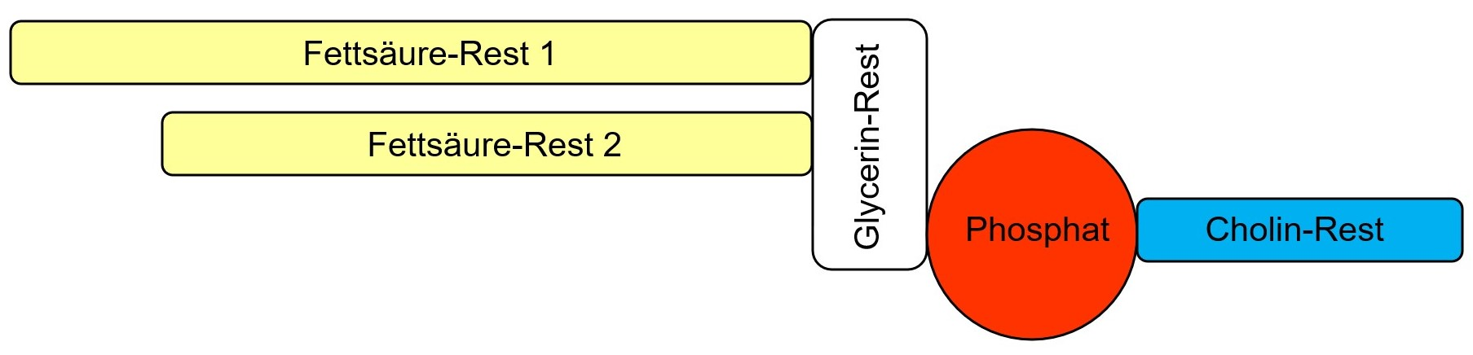
2 Biomembran, Stofftransport
Phospholipide: Didaktische Reduktion zusammen mit dem Kurs

Slide 66

2 Biomembran, Stofftransport
Phospholipide: Didaktische Reduktion zusammen mit dem Kurs

Slide 67
2 Biomembran, Stofftransport
Phospholipide: Didaktische Reduktion zusammen mit dem Kurs
hydrophob =
lipophil
hydrophil =
lipophob
amphiphil

Slide 68
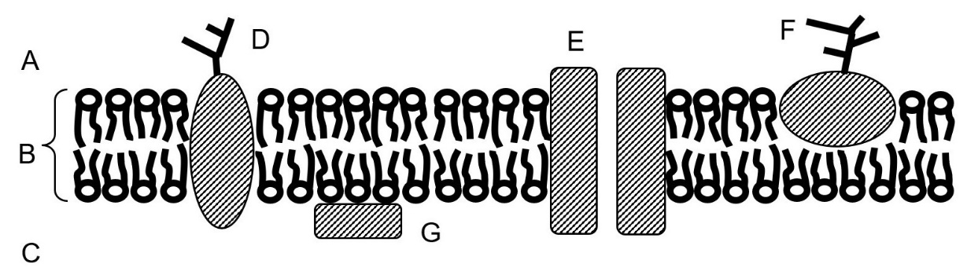
2 Biomembran, Stofftransport
Zellmembran (Beispiel für Biomembran) mit angelagertem, eingelagertem und integralen Proteinen
Glykoprotein steht nicht im LehrplanPLUS

Slide 69
2 Biomembran, Stofftransport
Diffusion
Osmose
Konzentrations-Gefälle (-Gradient)
selektive Permeabilität

Slide 70
2 Biomembran, Stofftransport
Diffusion
Osmose
Konzentrations-Gefälle (-Gradient)
selektive Permeabilität
Nicht einfach voraussetzen!
Evaluieren und ggf. besprechen!

Slide 71
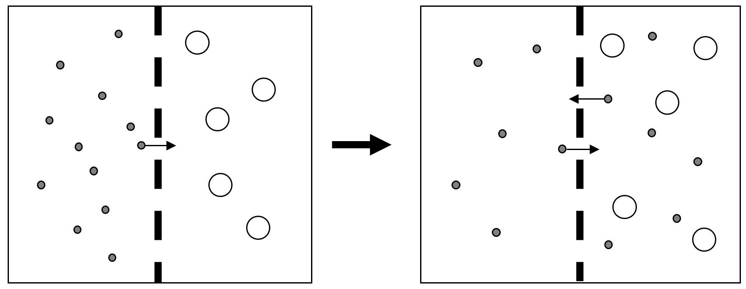
2 Biomembran, Stofftransport
Hypothetischer
Anfangszustand
Gleichgewichts-
zustand

Slide 72
2 Biomembran, Stofftransport
Hypothetischer
Anfangszustand
Gleichgewichts-
zustand
Fachbegriff: osmotische Kraft F_{osm}

Slide 73
2 Biomembran, Stofftransport
Stofftransport durch eine Membran:
freie Diffusion (klein, ungeladen)

Slide 74
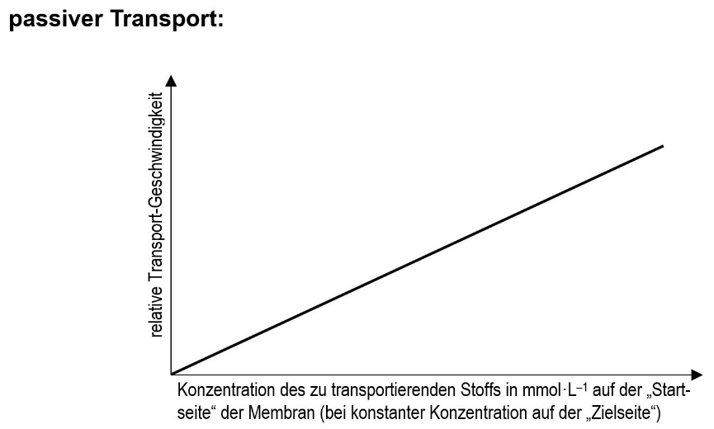
2 Biomembran, Stofftransport
Stofftransport durch eine Membran:
freie Diffusion (klein, ungeladen)

Slide 75
2 Biomembran, Stofftransport
Stofftransport durch eine Membran:
freie Diffusion (klein, ungeladen)
passiver Transport durch Tunnelproteine

Slide 76
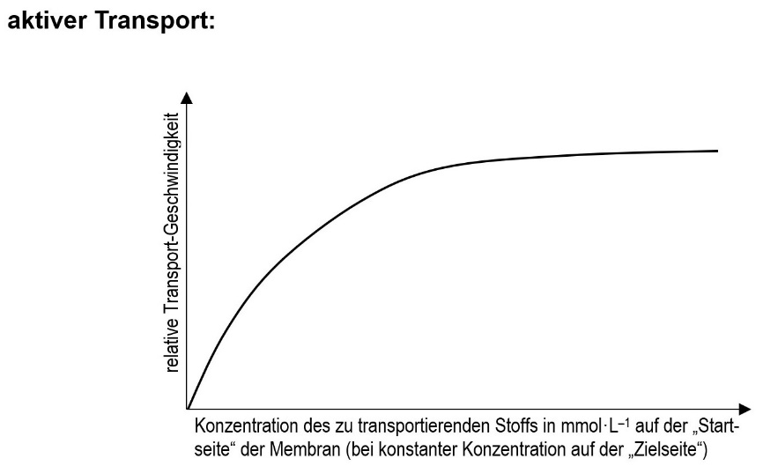
2 Biomembran, Stofftransport
Stofftransport durch eine Membran:
freie Diffusion (klein, ungeladen)
passiver Transport durch Tunnelproteine
aktiver Transport durch Tunnelproteine

Slide 77
2 Biomembran, Stofftransport
Stofftransport durch eine Membran
Fachbegriffe, die nicht im LehrplanPLUS stehen:
Antiport und Symport
Unterscheidung zwischen Kanalprotein und Carrier
primärer und sekundärer aktiver Transport

Slide 78
3 Ruhepotential

Slide 79
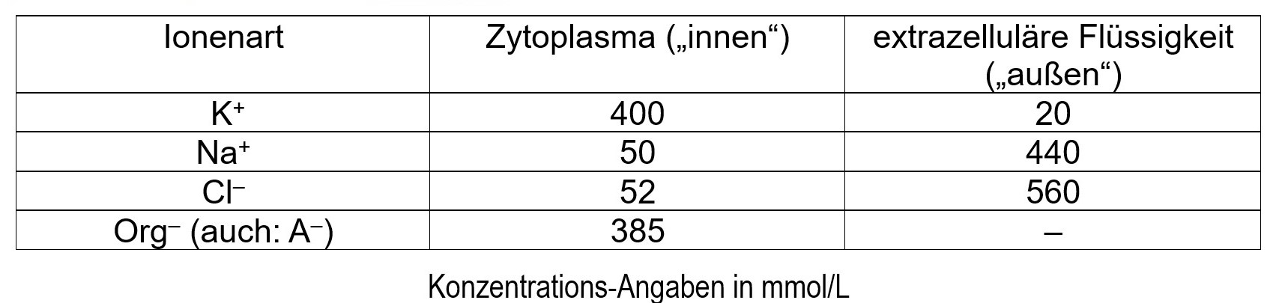
3 Ruhepotential
Didaktische Reduktion gemeinsam mit dem Kurs

Slide 80
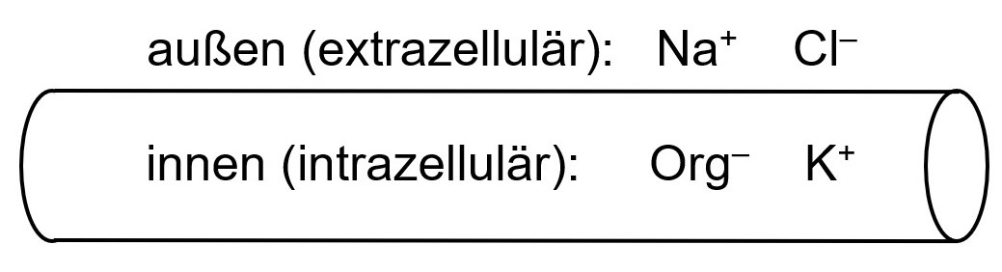
3 Ruhepotential
Didaktische Reduktion gemeinsam mit dem Kurs

Slide 81
3 Ruhepotential
Didaktische Reduktion gemeinsam mit dem Kurs
„Meer-wasser“

Slide 82
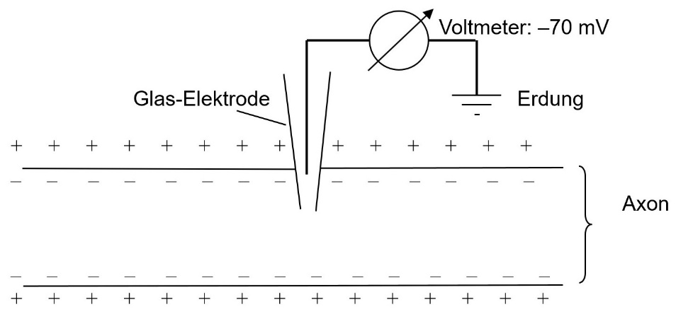
3 Ruhepotential
Messung von Membranpotentialen
Mess- oder Ableit-Elektrode:

Slide 83
3 Ruhepotential
Begriff Potential:
Spannungsdifferenz
Ruhepotential am Neuron: - 70 mV innen gegen außen

Slide 84
3 Ruhepotential
Begriff Potential:
Spannungsdifferenz
Ruhepotential am Neuron: - 70 mV innen gegen außen
Aktionspotential: zeitlicher Verlauf des Membran-Potentials mit Spitze bei + 30 mV

Slide 85
3 Ruhepotential
Ursachen des Ruhepotentials:
Konzentrations-Gradient, -Gefälle, -Unterschied (chemischer Gradient)
elektrostatischer bzw. elektrischer Gradient, Spannungs-Unterschied

Slide 86
3 Ruhepotential
Ursachen des Ruhepotentials:
Konzentrations-Gradient, -Gefälle, -Unterschied (chemischer Gradient)
→ osmotische Kraft F_{osm}
elektrostatischer bzw. elektrischer Gradient, Spannungs-Unterschied
→ elektrostatische Kraft F_{el}

Slide 87
3 Ruhepotential
Ursachen des Ruhepotentials:
Konzentrations-Gradient, -Gefälle, -Unterschied (chemischer Gradient)
→ osmotische Kraft F_{osm}
elektrostatischer bzw. elektrischer Gradient, Spannungs-Unterschied
→ elektrostatische Kraft F_{el}
RP: GGW von osmotischer und elektrostat. Kraft
(auf Kalium-Ionen)

Slide 88
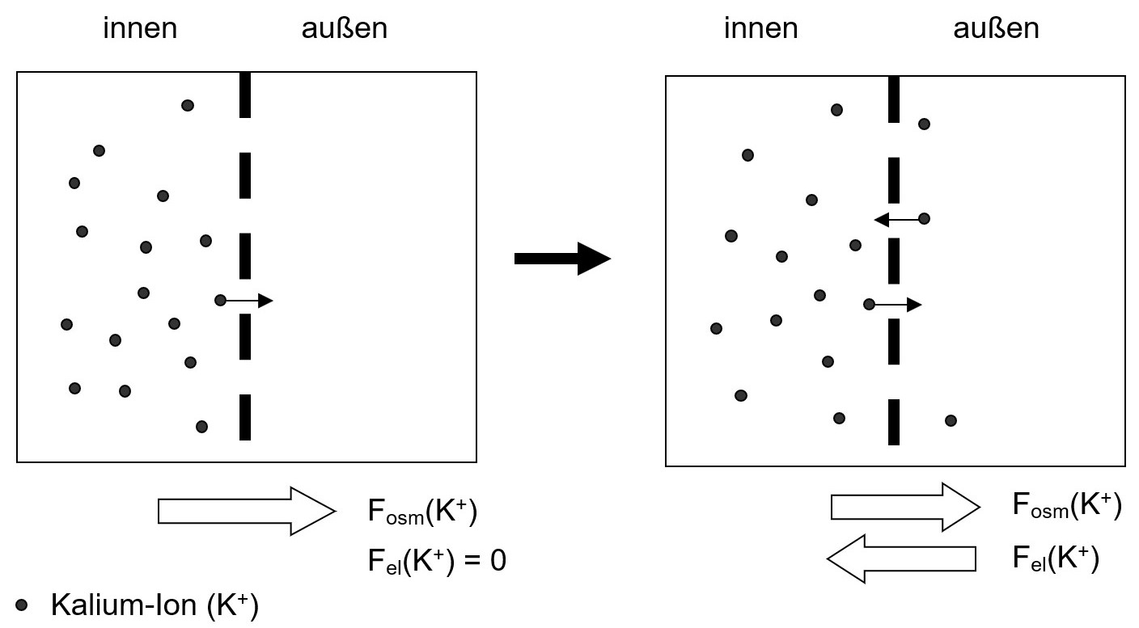
3 Ruhepotential
Hypothetischer Anfangszustand
Gleichgewichts-Zustand

Slide 89
3 Ruhepotential
Aufrechterhaltung des Ruhepotentials:
Leckstrom
Kräfte auf die Natrium-Ionen (Anwendung)
Auswirkung: vorläufig nur „Verringerung des Betrags beim Ruhepotential“ (noch kein Über-schreiten der Schwelle)
nicht: „positiveres Ruhepotential“!

Slide 90
3 Ruhepotential
Aufrechterhaltung des Ruhepotentials:
Leckstrom
Kräfte auf die Natrium-Ionen (Anwendung)
Auswirkung: vorläufig nur „Verringerung des Betrags beim Ruhepotential“ (noch kein Über-schreiten der Schwelle)
Lösung des Problems: aktiver Transport von Natrium-Ionen nach außen (Natrium-Kalium-Pumpe)

Slide 91
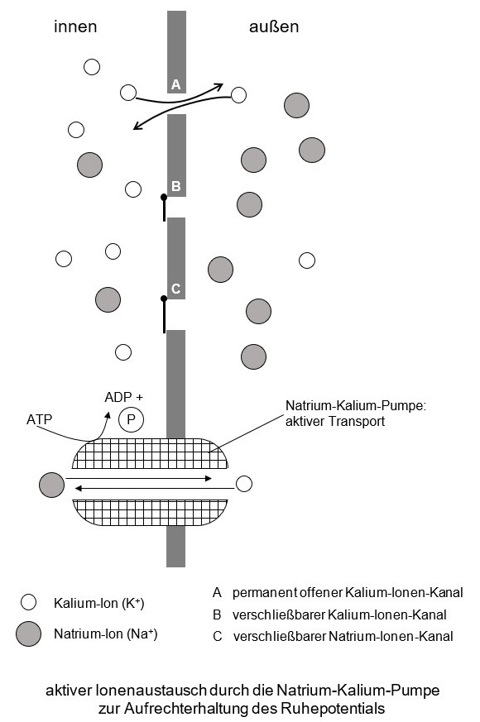
3 Ruhepotential

Slide 92
3 Ruhepotential
Permanent offene (A) sowie verschließbare (B und C) Ionen-Kanäle

Slide 93
4 Aktionspotential

Slide 94
4 Aktionspotential
Verlauf des Aktionspotentials (auch wenn‘s im LehrplanPLUS erst an 2. Stelle steht)
Beschränkung auf Kalium- und Natrium-Ionen
Fachbegriff: spannungsgesteuerter Ionen-Kanal

Slide 95
4 Aktionspotential
Verlauf des Aktionspotentials (auch wenn‘s im LehrplanPLUS erst an 2. Stelle steht)
Beschränkung auf Kalium- und Natrium-Ionen
Fachbegriff: spannungsgesteuerter Ionen-Kanal
Ionenverhältnisse: Kräfte auf die Ionen, Öffnungs-phasen der Ionen-Kanäle, Ionen-Bewegungen
Mechanismus der Hyperpolarisierung weglassen
Repolarisierung durch die Natrium-Kalium-Pumpe

Slide 96
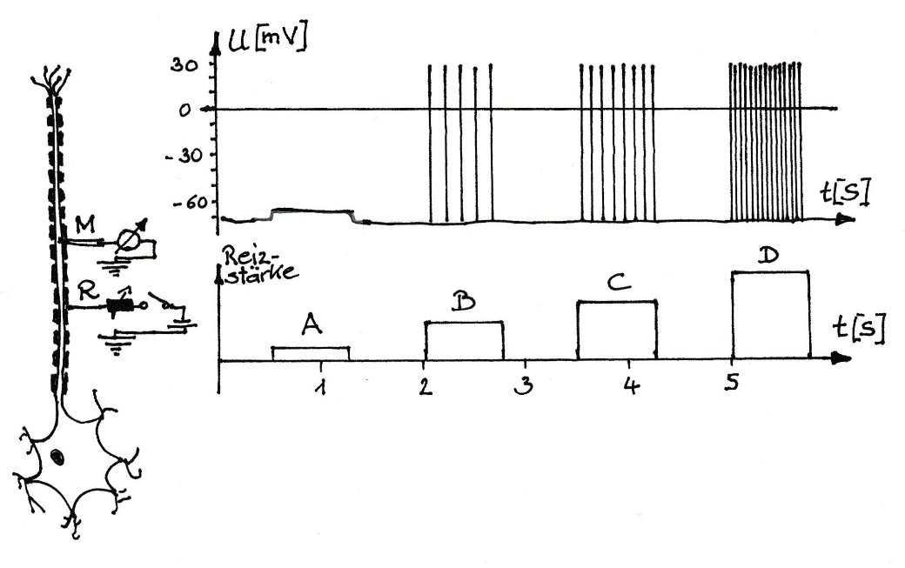
4 Aktionspotential
Codierung:
Aktionspotential: Alles-oder-Nichts-Prinzip
Graduiertes Potential

Slide 97
4 Aktionspotential
Codierung:
Alles-oder-Nichts-Prinzip
Schwellenwert
Signalumwandlung von Amplituden- auf Frequenz-Modulation
Refraktärphasen (nicht zu kompliziert machen)
Computer: auch binär codiert, aber nicht frequenz-moduliert

Slide 98
5 Erregungsleitung im Axon

Slide 99
5 Erregungsleitung im Axon
Fachsprache:
eigentlich Informationsleitung (Erregung kann ein Synonym für Aktionspotential sein)
AP wird nicht weitergeleitet (bleibt am Schnürring)
Kosten-Nutzen-Betrachtung:
myelinisiertes bzw. nicht myelinisiertes Axon

Slide 100
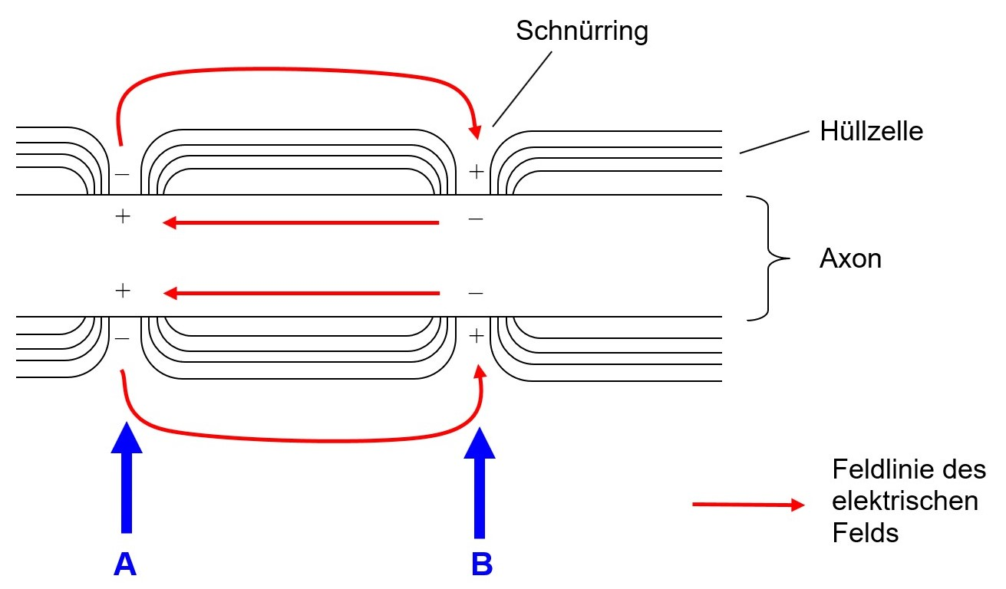
5 Erregungsleitung im Axon
Erklärung über elektrisches Feld
oder durch Ausgleichsströmchen

Slide 101
6 neuro-muskuläre Synapse

Slide 102
6 neuro-muskuläre Synapse
LehrplanPLUS:
„elektrochemische Vorgänge an einer erregenden chemischen Synapse“
„Prinzip der Stoffeinwirkung an der neuromuskulären Synapse“
Deshalb als Beispiel: neuro-muskuläre Synapse

Slide 103
6 neuro-muskuläre Synapse
Bau der Synapse
Mechanismus der Signalübertragung an der Synapse (LehrplanPLUS: „Prinzip der Erregungs-übertragung“)
ggf. nur „Transmitter“, im eA-Kurs auf jeden Fall Acetylcholin

Slide 104
7 Einflüsse auf Synapsen

Slide 105
7 Einflüsse auf Synapsen
Anwendung von Vorwissen: Kursteilnehmer nennen mögliche Angriffsorte
Unterscheidung: Atemlähmung durch Muskelkrampf bzw. -erschlaffung
Kosten-Nutzen-Betrachtung
Einsatz in der Medizin bzw. Suchtproblematik

Slide 106
8 Depression

Slide 107
8 Depression
NEU: Endlich im Lehrplan gelandet!
Symptome und Schweregrade
diverse Ursachen, v. a. diskutieren:
- Monoamin-Hypothese
- Vulnerabilitäts-Stress-Modell
2-3 Unterrichtsstunden

Slide 108
8 Depression
Monoamin-Hypothese:
Neurotransmitter Serotonin und Noradrenalin (mit 1 Aminogruppe) haben zu geringe Aktivität im Gehirn

Slide 109
8 Depression
Monoamin-Hypothese:
Neurotransmitter Serotonin und Noradrenalin (mit 1 Aminogruppe) haben zu geringe Aktivität im Gehirn
Therapie:
Erhöhung der Transmitter-Konzentration z. B. durch Gabe von Serotonin-Wiederaufnahme-Hemmer

Slide 110
8 Depression
Monoamin-Hypothese:
Neurotransmitter Serotonin und Noradrenalin (mit 1 Aminogruppe) haben zu geringe Aktivität im Gehirn
Therapie:
Erhöhung der Transmitter-Konzentration z. B. durch Gabe von Serotonin-Wiederaufnahme-Hemmer
Kritik:
monokausales Modell; Konzentrations-Unterschiede zwischen Gesunden und Patienten nicht verifiziert

Slide 111
8 Depression
Vulnerabilitäts-Stress-Modell
Vulnerabilität = Verletzlichkeit, höhere Anfälligkeit für Depression

Slide 112
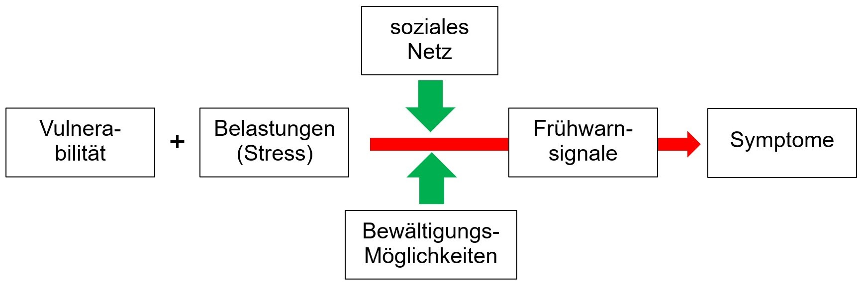
8 Depression
Vulnerabilitäts-Stress-Modell
Vulnerabilität = Verletzlichkeit, höhere Anfälligkeit für Depression

Slide 113
8 Depression
Vulnerabilitäts-Stress-Modell
Vulnerabilität = Verletzlichkeit, höhere Anfälligkeit für Depression

Slide 114
8 Depression
Vulnerabilitäts-Stress-Modell
Vulnerabilität = Verletzlichkeit, höhere Anfälligkeit für Depression
multifaktorielles Modell, Schwellenwert

Slide 115
8 Depression
Komplexität des Krankheitsbildes
Akzeptanz als Krankheit
Therapie-Ansätze
soziale Aspekte:
- Folgen für die Betroffenen
- Umgang mit Betroffenen

Slide 116
8 Depression
Ich nehme deine Erkrankung ernst.
Es ist nicht deine Schuld!
Komm mal in den Arm!
Kann ich dich unterstützen? (z. B. zum Arzt begleiten)
Ich bin für
dich da!

Slide 117
Ende von Block 1:
Chat-Beiträge

Slide 118
Ab jetzt nur noch eA-Kurs!
Block 2:
Verarbeitung neuronaler Signale
Neurophysiologische Verfahren
Zelluläre Prozesse des Lernens
Störungen des neuronalen Systems

Slide 119
9 Verarbeitung neuronaler Signale

Slide 120
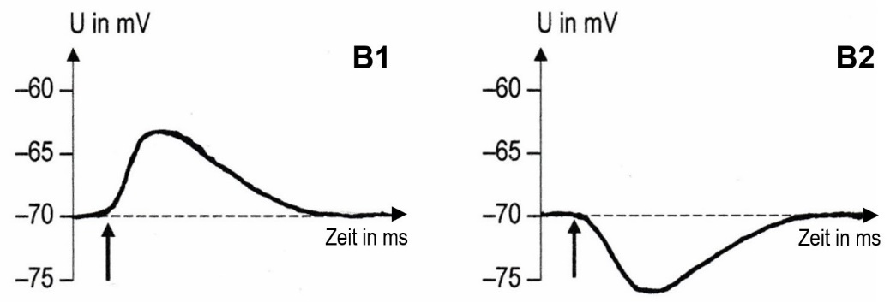
9 Verarbeitung neuronaler Signale
Neuro-neuronale Synapsen:
weitere Transmitter
Postsynaptische Signale:
EPSP und IPSP: graduierte Signale
Ionenmechanismen und Kräfte

Slide 121
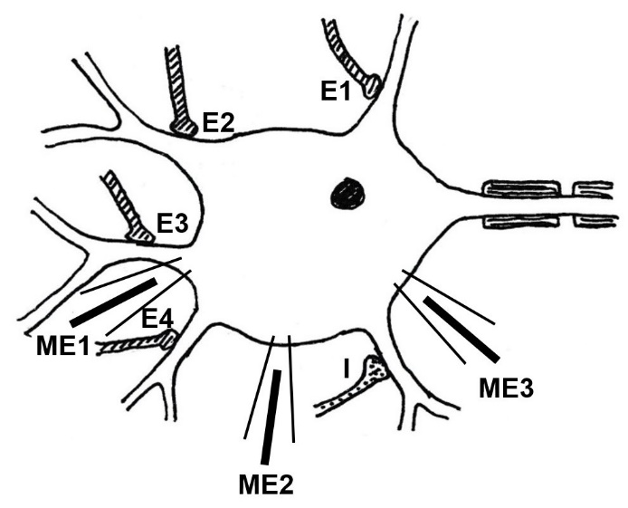
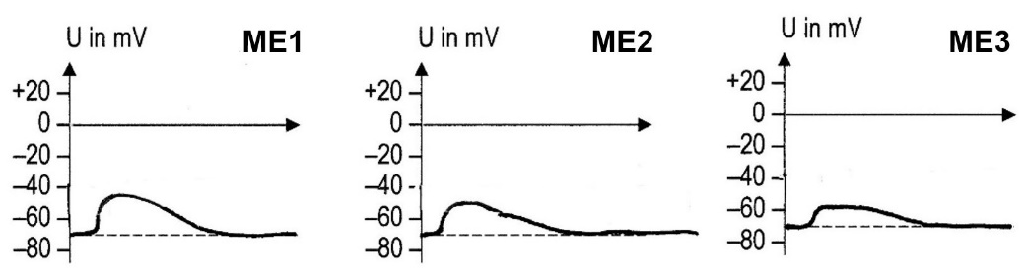
9 Verarbeitung neuronaler Signale
Verrechnung postsynaptischer Signale:
passive Ausbreitung des Signals mit Verlust

Slide 122
9 Verarbeitung neuronaler Signale
Verrechnung postsynaptischer Signale:
passive Ausbreitung des Signals mit Verlust

Slide 123
9 Verarbeitung neuronaler Signale
Verrechnung postsynaptischer Signale:
passive Ausbreitung des Signals mit Verlust
räumliche Summation: gleichzeitig am Axonhügel eintreffende Signale aus unterschiedlichen Orten

Slide 124
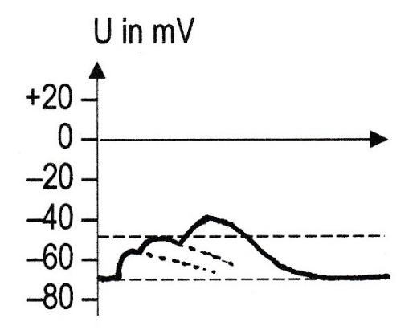
9 Verarbeitung neuronaler Signale
Verrechnung postsynaptischer Signale:
passive Ausbreitung des Signals mit Verlust
räumliche Summation: gleichzeitig am Axonhügel eintreffende Signale aus unterschiedlichen Orten
zeitliche Summation: nacheinander am Axonhügel eintreffende Signale

Slide 125
9 Verarbeitung neuronaler Signale
Verrechnung postsynaptischer Signale:
passive Ausbreitung des Signals mit Verlust
räumliche Summation: gleichzeitig am Axonhügel eintreffende Signale aus unterschiedlichen Orten
zeitliche Summation: nacheinander am Axonhügel eintreffende Signale
jeweils mit EPSPs und IPSPs
Übungsaufgaben dazu

Slide 126
9 Verarbeitung neuronaler Signale
Hemmung bei der Signalübertragung:
Im LehrplanPLUS steht bei Inhalten nur:
„elektrochemische Vorgänge an einer hemmenden chemischen Synapse“
Trotzdem kann es sinnvoll sein, ein konkretes Beispiel für eine Hemmung zu betrachten, denn bei den Kom-petenzen steht:
„Notwendigkeit von erregenden und hemmenden Synapsen für eine geregelte Signalüber­tragung“

Slide 127
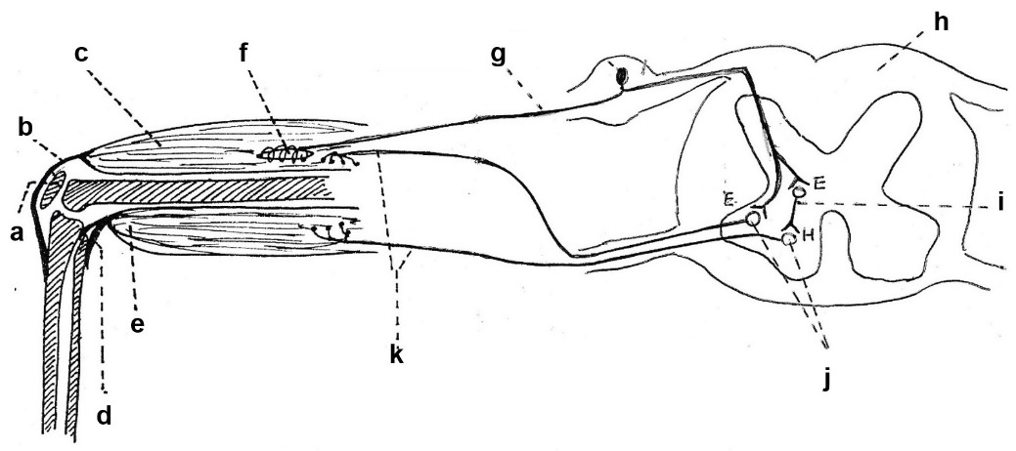
9 Verarbeitung neuronaler Signale
Hemmung bei der Signalübertragung:
a) Hemm-Neuronen beim Patellarsehnen-Reflex
Strecker-Muskel wird gereizt
Beuger-Muskel wird blockiert

Slide 128
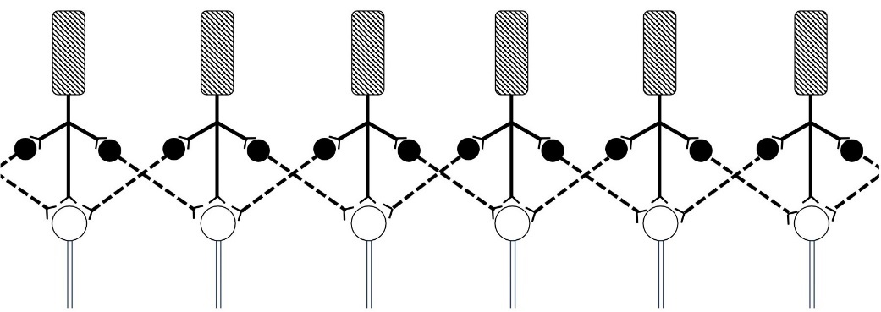
9 Verarbeitung neuronaler Signale
Hemmung bei der Signalübertragung:
b) Kontrastverstärkung durch laterale Hemmung
Tastsinneszellen in der Haut mit Axonver-zweigungen
ableitende Neuronen

Slide 129
10 Neurophysiologische Verfahren

Slide 130
10 Neurophysiologische Verfahren
Elektroneurographie (ENG)
Begriffsklärungen zuvor:
Nerv: Bündel aus Axonen
peripherer Nerv mit sensorischen und motorischen Axonen
Summenpotential: an der Oberfläche gemessene Potentiale aller darunter liegenden Axone

Slide 131
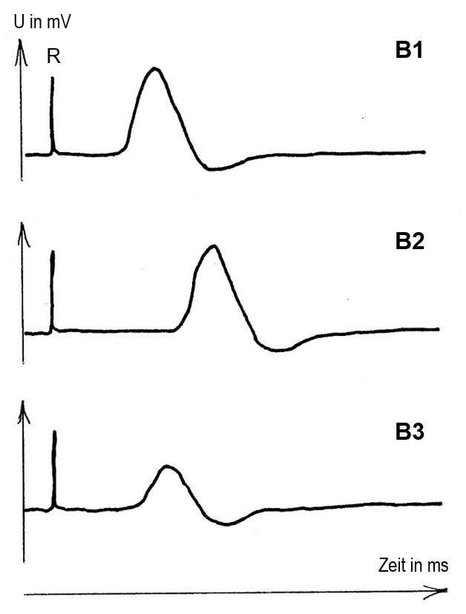
10 Neurophysiologische Verfahren
Elektroneurographie (ENG)
gesunder Zustand
Signal kommt verzögert:
Myelinscheiden geschädigt

Slide 132
10 Neurophysiologische Verfahren
Elektroneurographie (ENG)
gesunder Zustand
Signal kommt verzögert:
Myelinscheiden geschädigt
Signal ist verkleinert:
einzelne Axone unterbrochen

Slide 133
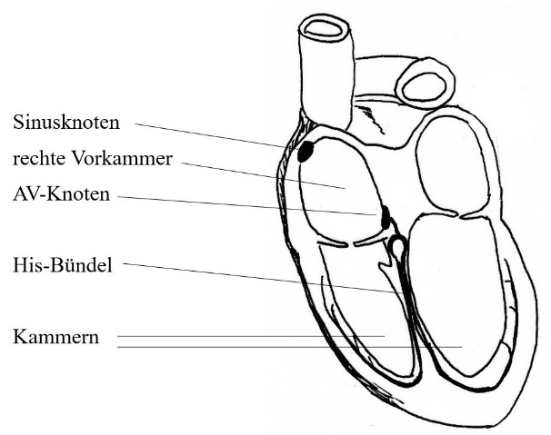
10 Neurophysiologische Verfahren
Elektrokardiographie (EKG)
Erinnerung: Bau und Funktion des Herzens (10. Kl.)
Die neuen Begriffe stellen keine Lerninhalte dar, sondern dienen lediglich der Orientierung.

Slide 134
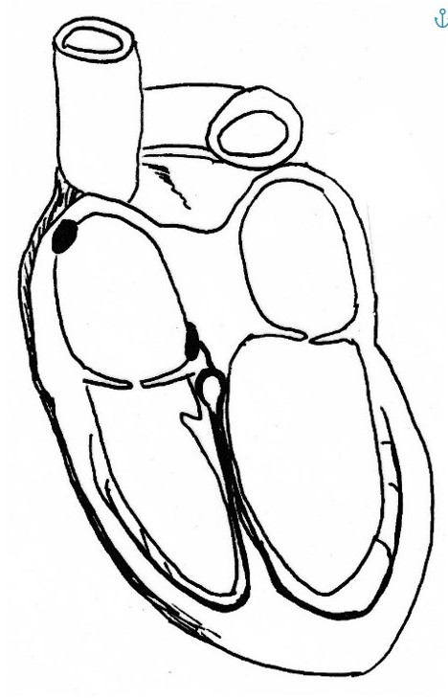
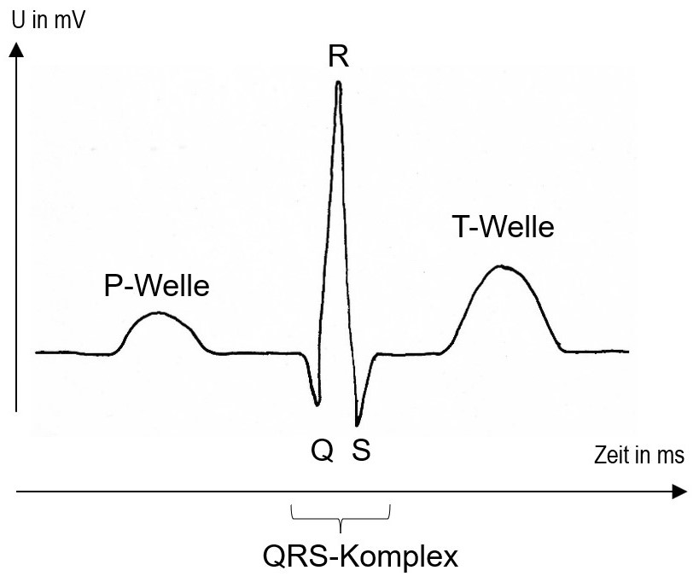
10 Neurophysiologische Verfahren
Elektrokardiographie (EKG)
Zuordnung der Signale
Sinusknoten: Vorhöfe
Rückbildung der Erregung in den Kammern
His-Bündel:
Kammern

Slide 135
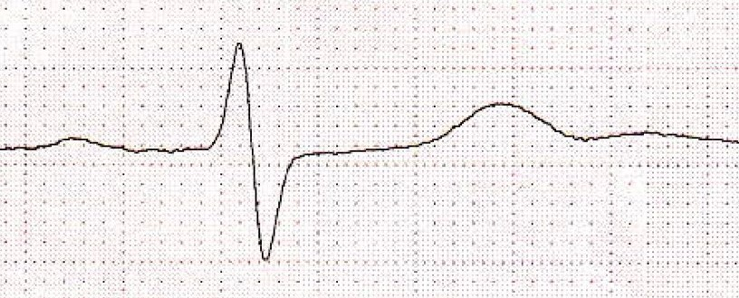
10 Neurophysiologische Verfahren
Elektrokardiographie (EKG)
Erinnerung: Bau und Funktion des Herzens
P R S T

Slide 136
10 Neurophysiologische Verfahren
Lerninhalte dabei?

Slide 137
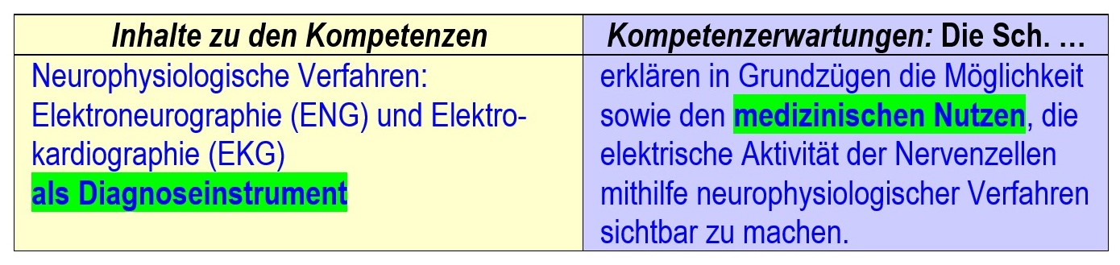
10 Neurophysiologische Verfahren
Lerninhalte dabei?

Slide 138
10 Neurophysiologische Verfahren
Kompetenz-Training: Informationen aus Materialien auswählen, zuordnen, verarbeiten, darstellen, diskutieren
den medizinischen Nutzen dieser Diagnose-Instrumente erklären

Slide 139
11 Zelluläre Prozesse des Lernens

Slide 140
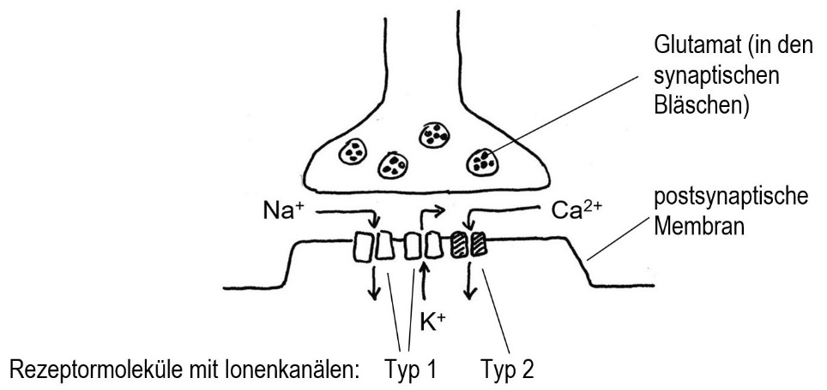
11 Zelluläre Prozesse des Lernens
Neuro-neuronale Synapse: Vertiefung
AMPA-Rezeptoren (Typ 1) funktionieren wie bei der neuro-muskulären Synap-se (Öffnung der Natrium- und Kalium-Kanäle)

Slide 141
11 Zelluläre Prozesse des Lernens
Neuro-neuronale Synapse: Vertiefung
MNDA-Rezeptoren (Typ 2) öffnen Calcium-Kanäle, aber erst nach mehrfacher Depolarisierung der post-synaptischen Membran:
reagieren nur auf wiederholtes Signal
sorgen für Signal-Verstärkung

Slide 142
11 Zelluläre Prozesse des Lernens
Funktionale neuronale Plastizität:
Intensive Nutzung einer Synapse führt zu einer Verstärkung der postsynaptischen Reaktion.
Geringe Nutzung einer Synapse führt zu einer Abschwächung der postsynaptischen Reaktion.

Slide 143
11 Zelluläre Prozesse des Lernens
Funktionale neuronale Plastizität:
Intensive Nutzung einer Synapse führt zu einer Verstärkung der postsynaptischen Reaktion.
Geringe Nutzung einer Synapse führt zu einer Abschwächung der postsynaptischen Reaktion.
(Die deutschen Begriffe sind besser als deren Synonyme: Potenzierung und Depression.)

Slide 144
11 Zelluläre Prozesse des Lernens
Zeiträume (fakultativ):
Kurzzeit-Reaktion hält Millisekunden bis Minuten an.
Langzeit-Reaktion hält viele Minuten bis einige Stunden, ggf. auch lebenslang an.

Slide 145
11 Zelluläre Prozesse des Lernens
2 Typen neuronaler Plastizität:
funktional
strukturell

Slide 146
11 Zelluläre Prozesse des Lernens
Funktionale neuronale Plastizität:
Veränderung der Menge an ausgeschüttetem Transmitter pro Aktionspotential
Veränderung der Rezeptordichte auf postsynap-tischer Seite

Slide 147
11 Zelluläre Prozesse des Lernens
Strukturelle neuronale Plastizität:
erkennbar in Mikroskop, Elektronenmikroskop
Veränderung der synaptischen Kontaktfläche
Auf- bzw. Abbau ganzer Synapsen
Auf- bzw. Abbau von Axonverzweigungen
Auf- bzw. Abbau von Dendritenverzweigungen

Slide 148
11 Zelluläre Prozesse des Lernens
Strukturelle neuronale Plastizität:
erkennbar in Mikroskop, Elektronenmikroskop
Abbau ganzer Nervenzellen
Neubildung von Nervenzellen (nur in zwei Gehirnbereichen möglich)
Umbau ganzer Gehirnbereiche bei Ausfall eines anderen Bereichs

Slide 149
12 Störungen d. neuron. Systems

Slide 150
12 Störungen d. neuron. Systems
Multiple Sklerose:
Häufigkeit, Krankheitsverlauf, Symptome
zelluläre Schädigungen: „Entmarkung“ = Schäden an der Myelinscheide
Ursachen (nicht ganz geklärt): wohl Antikörper des eigenen Immunsystems (auch induziert durch das Epstein-Barr-Virus)
Therapie: Linderung, Verzögerung, keine Heilung

Slide 151
12 Störungen d. neuron. Systems
Parkinson-Krankheit:
Häufigkeit, Krankheitsverlauf, Symptome
zelluläre Schädigungen: Apoptose von Nerven-zellen, dadurch Dopamin-Mangel; Ablagerungen von Proteinen (Plaques), die dann nicht mehr funktionstüchtig sind
Ursachen: unklar
Therapie: L-Dopa erhöht Dopamin-Menge, keine Heilung

Slide 152
12 Störungen d. neuron. Systems
Ein weiteres Beispiel:
Alzheimer-Krankheit
Veitstanz

Slide 153
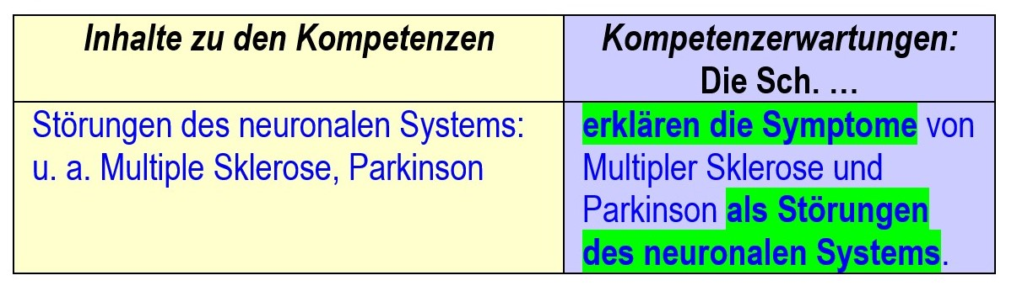
12 Störungen d. neuron. Systems
Lernziele dabei:

Slide 154
12 Störungen d. neuron. Systems
Lernziele dabei:
Myelinscheide defekt
Mangel an Transmitter

Slide 155
Ende von Block 2:
Chat-Beiträge

Slide 156
Nur eA-Kurs!
Block 3:
Stress
Cortisol
Sinneszellen
Optische Phänomene

Slide 157
13 Stress

Slide 158
13 Stress
Vorwissen:
8. Klasse:
Zusammenwirken von Nerven- und Hormon-System
Stress-Bewältigung
ggf. Eustress und Distress

Slide 159
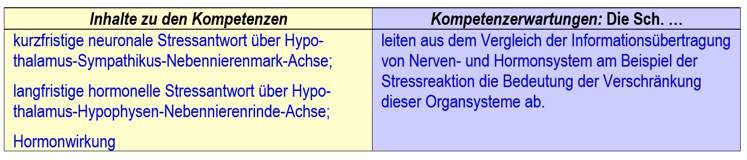
13 Stress
2 Systeme („Achsen“) mit Neuronen und Hormonen
etwas Neuro-Anatomie zu Beginn
(1 Stunde)

Slide 160
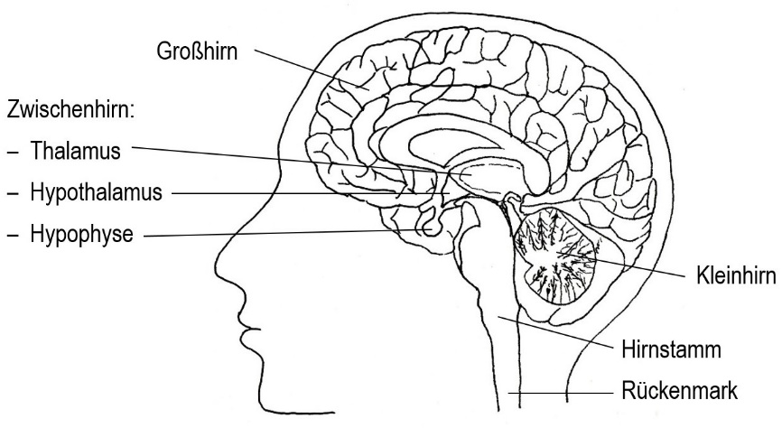
13 Stress
Hypothalamus
Hypophyse

Slide 161
13 Stress
Sympathicus als Gegenspieler des Parasymphaticus (peripheres Nervensystem)
Nebenniere als Hormondrüse

Slide 162
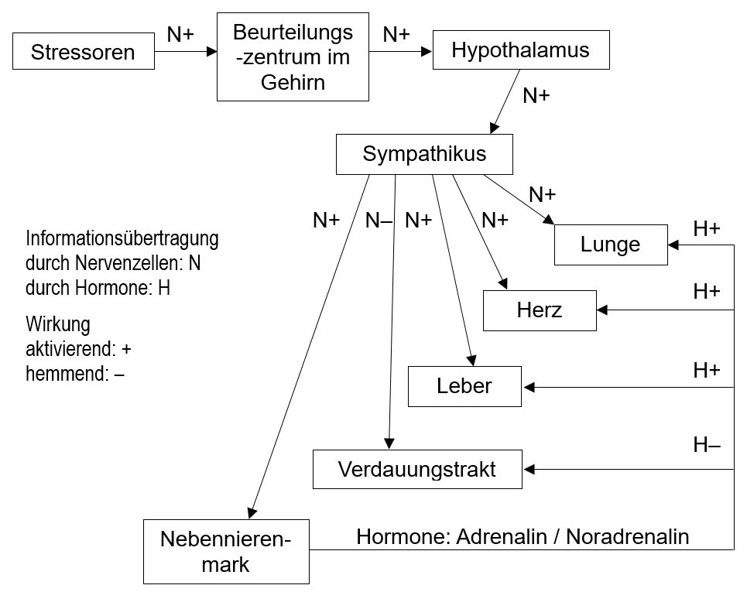
13 Stress
kurzfristige Antwort:
Hypo­thalamus-Sympa­thi­kus-Nebennieren-mark-Achse
Nervenzellen
Hormone

Slide 163
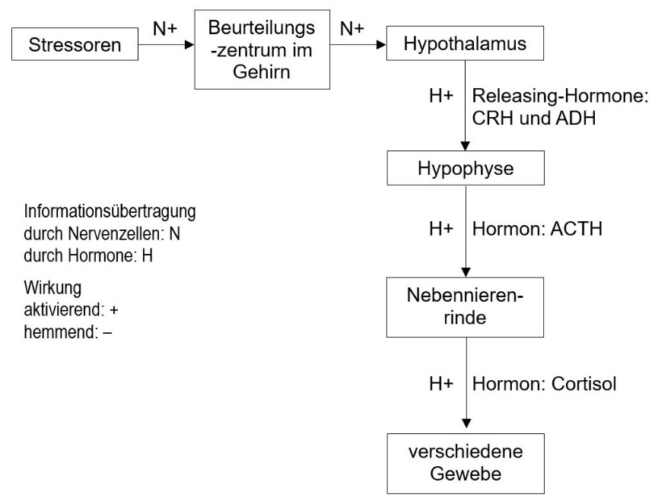
13 Stress
b) langfristige Antwort:
Hypo­thalamus-Hypophysen-Nebennieren-rinde-Achse
Nervenzellen
Hormone

Slide 164
13 Stress
b) langfristige Antwort:
Hypo­thalamus-Hypophysen-Nebennieren-rinde-Achse
Nervenzellen
Hormone

Slide 165
14 Cortisol

Slide 166
14 Cortisol
Wirkstoff: Cortisol (ein Alkohol)
Medikament: Cortison (ein Keton, das im Gehirn zu Cortisol reduziert wird)

Slide 167
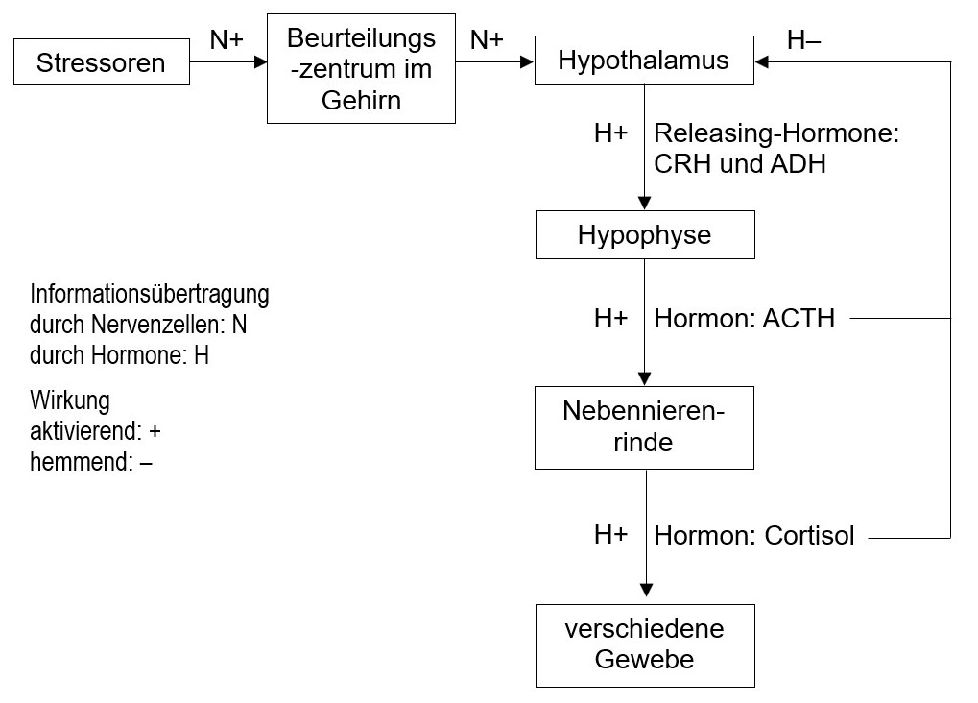
14 Cortisol
Regulation des Cortisol-Spiegels:
negative Rückkopp-lung im Regelkreis

Slide 168
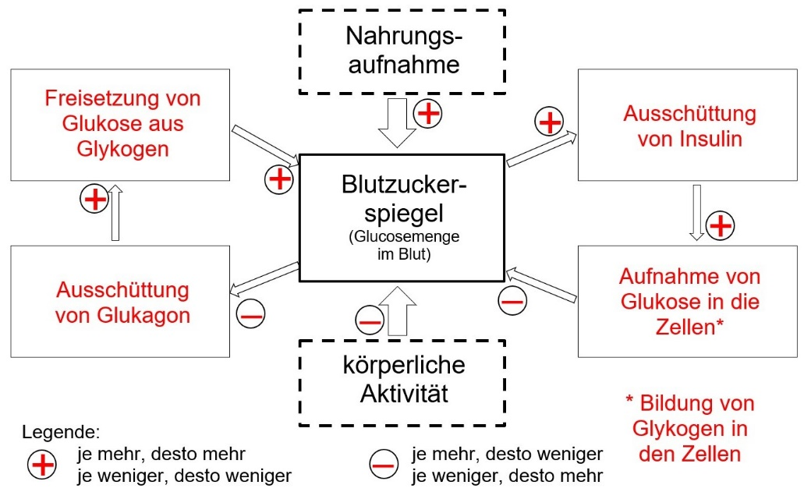
14 Cortisol
Cortisol und Blut-zucker-spiegel
ggf. Wdh. aus der
8. Klasse:
Glukagon und Insulin

Slide 169
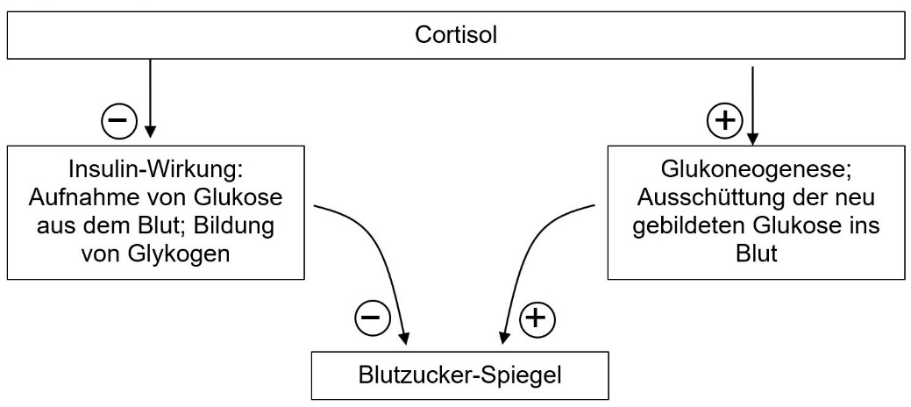
14 Cortisol
Cortisol und Blut-zucker-spiegel

Slide 170
15 Sinneszellen

Slide 171
15 Sinneszellen
Vorwissen:
5. Klasse: Informations-Aufnahme, -verarbeitung
8. Klasse: Um­wandlung der Information des Lichts in elektrische Impulse in den Stäbchen und Zapfen

Slide 172
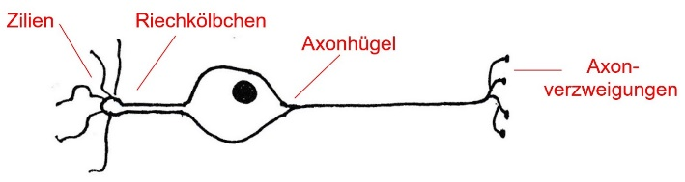
15 Sinneszellen
Primäre Sinneszellen: z. B. Geruchs-Sinneszellen
Graduierte Aktions-
Potentiale Potentiale

Slide 173
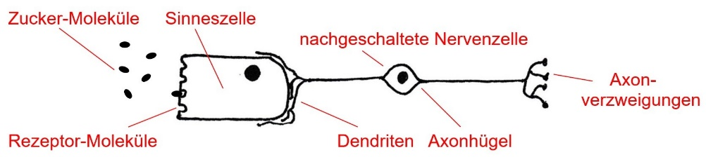
15 Sinneszellen
Sekundäre Sinneszellen: z. B. Geschmacks-Sinnes-zellen
Graduierte Graduierte Aktions-
Potentiale Potentiale Potentiale

Slide 174
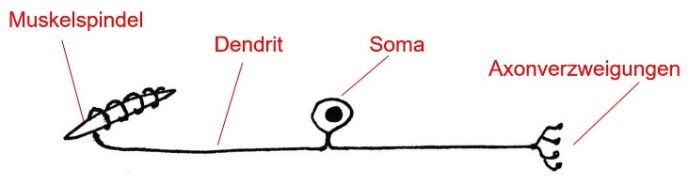
15 Sinneszellen
Muskelspindel: Sinnesnervenzelle (kein Lerninhalt!)
Besser einstufen als primäre Sinneszelle.
Graduierte Aktions-
Potentiale Potentiale

Slide 175
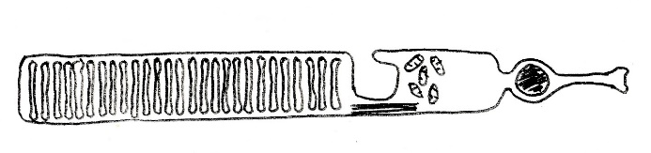
15 Sinneszellen
Sehsinneszellen:
Stäbchen (Helligkeit), Zapfen (3 Typen, Farbe)
äußeres Segment inneres Segment
Membranstapel Zellkern
(Discs) mit viele Axon
Rhodopsin Mitochondrien
graduierte Potentiale

Slide 176
15 Sinneszellen
Signaltransduktion (-übermittlung) im Auge:
Rhodopsin aus Opsin (Protein) und Retinal (Chromophor)
Opsin nicht differenzieren in: Skotopsin (Stäbchen), Photopsin (Zapfen)

Slide 177

15 Sinneszellen
Signaltransduktion (-übermittlung) im Auge:
Rhodopsin aus Opsin (Protein) und Retinal (Chromophor)
Absorption von Rhodopsin im Stäbchen

Slide 178
15 Sinneszellen
Signaltransduktion (-übermittlung) im Auge:
Rhodopsin aus Opsin (Protein) und Retinal (Chromophor)
Veränderung der Molekülgestalt durch die Absorption eines Photons (dadurch makro- skopische Veränderung von rötlich zu farblos: Bleeching)

Slide 179

15 Sinneszellen
Signaltransduktion (-übermittlung) im Auge:
Rhodopsin aus Opsin (Protein) und Retinal (Chromophor)
Diesen Gestaltwandel verstehen alle
Kursteilnehmer, auch Nicht-NTGler.

Slide 180

15 Sinneszellen
Signaltransduktion (-übermittlung) im Auge:
Rhodopsin aus Opsin (Protein) und Retinal (Chromophor)
Diese Namen können nur NTGler herleiten
(10. Klasse Chemie; nicht im gA-Kurs Chemie).

Slide 181

15 Sinneszellen
Signaltransduktion (-übermittlung) im Auge:
Hyperpolarisation:
Hyperpolarisation des Membranpotentials (graduiertes Signal)
ggf.: Verstärkung des Signals
auf das 100-fache
Keine Details zur Reaktions-
Kaskade!

Slide 182
15 Sinneszellen
Signaltransduktion (-übermittlung) im Auge:
Hyperpolarisation:
Keine Besprechung des Ionen-Mechanismus, der zur Hyperpolariation führt, weil er zu untypisch und zu kompliziert ist.

Slide 183
15 Sinneszellen
Signaltransduktion (-übermittlung) im Auge:
Ausschüttung von Neurotransmitter (Glutamat, kein Lerninhalt)
Depolarisation auf der postsynaptischen Seite

Slide 184
15 Sinneszellen
Signaltransduktion (-übermittlung) im Auge:
Regeneration: Umwandlung der gestreckten Form von Retinal in die geknickte Form in den Zellen der benachbarten Pigmentschicht

Slide 185
15 Sinneszellen
Signaltransduktion (-übermittlung) im Auge:
Blendung: Mehr Retinal wird durch Photonen in die gestreckte Form überführt, als nachgeliefert werden kann.
(Piratenklappe)

Slide 186
16 Optische Phänomene

Slide 187
16 Optische Phänomene
Zeitliches Auflösungsvermögen:
Die Kursteilnehmer kennen räumliche Auflösung (Pixel).
Zeitliche Auflösung: Anzahl der Bilder pro Sekunde, die noch einzeln wahrgenommen werden.

Slide 188
16 Optische Phänomene
Zeitliches Auflösungsvermögen:
Die Kursteilnehmer kennen räumliche Auflösung (Pixel).
Zeitliche Auflösung: Anzahl der Bilder pro Sekunde, die noch einzeln wahrgenommen werden.
Erkenntnisgewinnungs-Kompetenz: Wie kann die zeitliche Auflösung gemessen werden? (Versuch mit Stroboskop)

Slide 189

16 Optische Phänomene
Nachbilder:

Slide 190

16 Optische Phänomene
Nachbilder:

Slide 191
Auf www.bio-nickl.de:
Skripten zu Methodik und Didaktik
Arbeitsblätter mit Lern- und Übungsaufgaben
Abbildungen (z. T. auch in Vektorgraphik)

Slide 192
… und wieder da:
Der Karl-von-Frisch-Preis des vbio
für hervorragende Persönlichkeiten
im Abschlusskurs!

Slide 193
… und wieder da:
Der Karl-von-Frisch-Preis des vbio
für hervorragende Persönlichkeiten
im Abschlusskurs!
Und künftig brauchen wir im vbio
dafür ein paar Leute, die sich darum kümmern…

